Slide 1

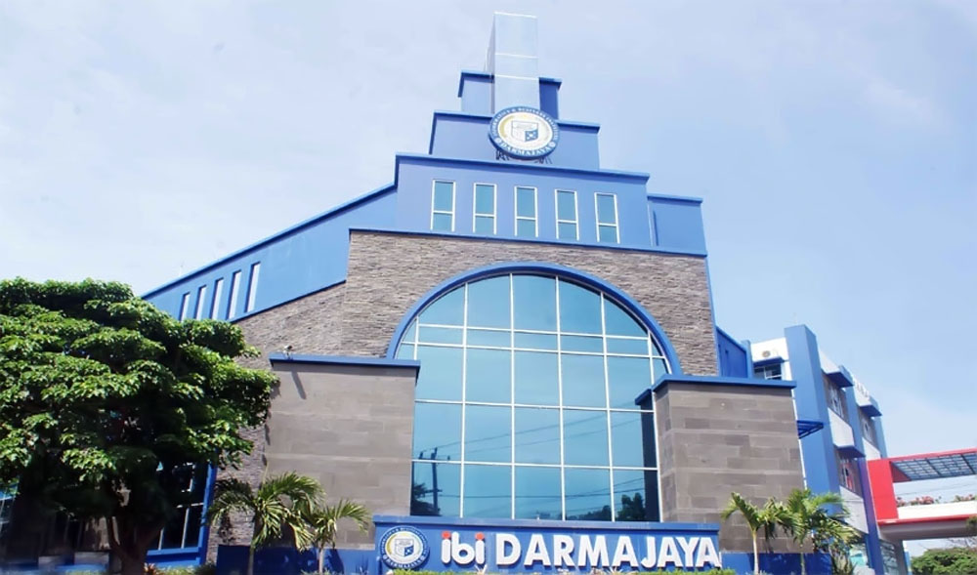
BAB II Ruang Lingkup dan Kategori
Karakter dan Korupsi
Lukman Hakim, S.P., M.M.

Slide 2

1. Ruang Lingkup Pendidikan Karakter
Nilai-Nilai Dasar
Pembentukan Sikap
Penguatan Moral
Penerapan dalam Kehidupan Sehari-hari

Slide 3

2. Kategori Karakter
Dalam pendidikan karakter, karakter dapat dikategorikan berdasarkan beberapa jenis nilai atau sifat yang ingin ditanamkan:
Karakter Individu
Karakter Sosial
Karakter Kebangsaan
Karakter Spiritual
Karakter Ekologis

Slide 4

3. Ruang Lingkup Pendidikan Anti Korupsi
Pengertian Korupsi
Jenis-Jenis Korupsi
Dampak Korupsi
Pencegahan Korupsi
Penegakan Hukum Anti-Korupsi

Slide 5

4. Kategori Korupsi
Berdasarkan Skala
Korupsi Besar
Korupsi Kecil
Berdasarkan Bentuk
Suap
Penggelapan
Nepotisme
Penyalahgunaan Wewenang
Berdasarkan Sektor:
Korupsi di Sektor Publik
Korupsi di Sektor Swasta

Slide 6

5. Pendekatan dalam Pendidikan Karakter
Pendekatan Keteladanan
Pendekatan Pengalaman Langsung
Pendekatan Refleksi
Pendekatan Lingkungan Sekolah

Slide 7

6. Tantangan dalam Pendidikan Karakter dan Anti Korupsi
Kurangnya Keteladanan
Budaya Korupsi yang Sudah Mendarah Daging
Pengaruh Media dan Teknologi

Slide 8
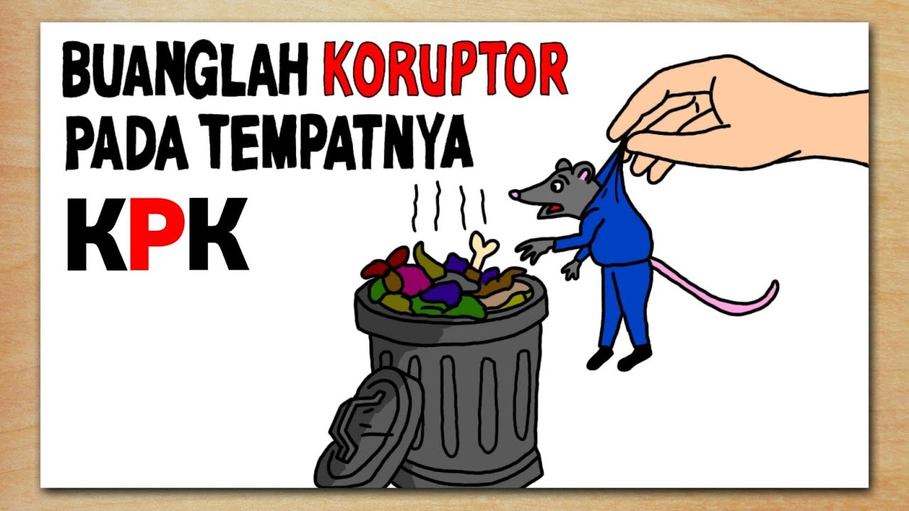

7. Metode Evaluasi Pendidikan Karakter dan Anti Korupsi
Observasi Perilaku
Penilaian Diri
Jurnal Reflektif
Tes atau Kuisioner

Slide 9
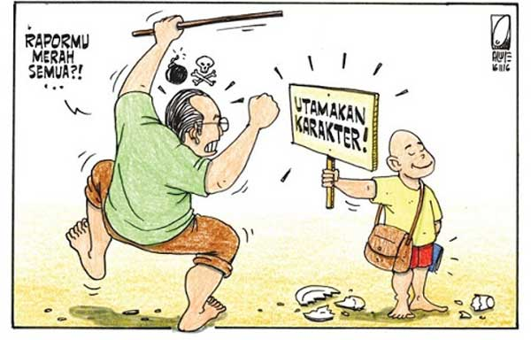
8. Peran Orang Tua dalam Pendidikan Karakter dan Anti Korupsi
Memberikan Keteladanan di Rumah
Mengawasi Interaksi Anak
Memberikan Penghargaan dan Teguran

Slide 10


9. Implementasi Pendidikan Anti Korupsi di Sekolah
Mengintegrasikan Nilai-Nilai Anti Korupsi ke dalam Mata Pelajaran
Kegiatan Ekstrakurikuler
Pelatihan Guru dan Staf
Kampanye Anti Korupsi

Slide 11

10. Penegakan Nilai dalam Kehidupan Nyata
Penerapan di Sekolah/Kampus
Penerapan di Rumah
Penerapan di Masyarakat

